Slide 1
Ungdomsgruppsmöte
2024-11-18

Slide 2
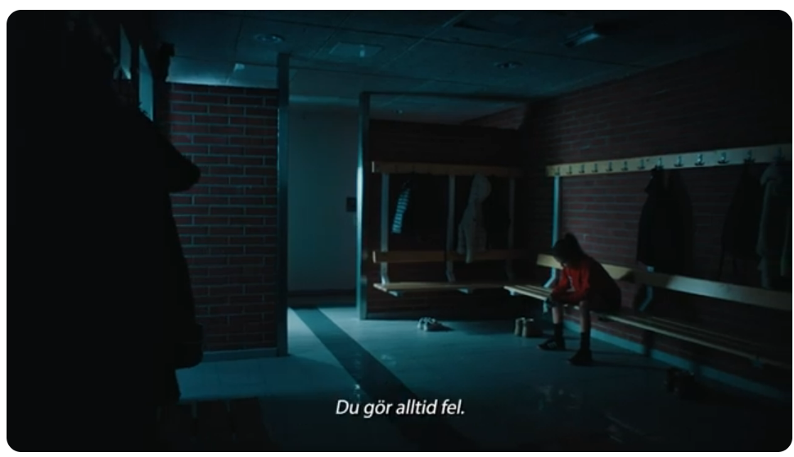
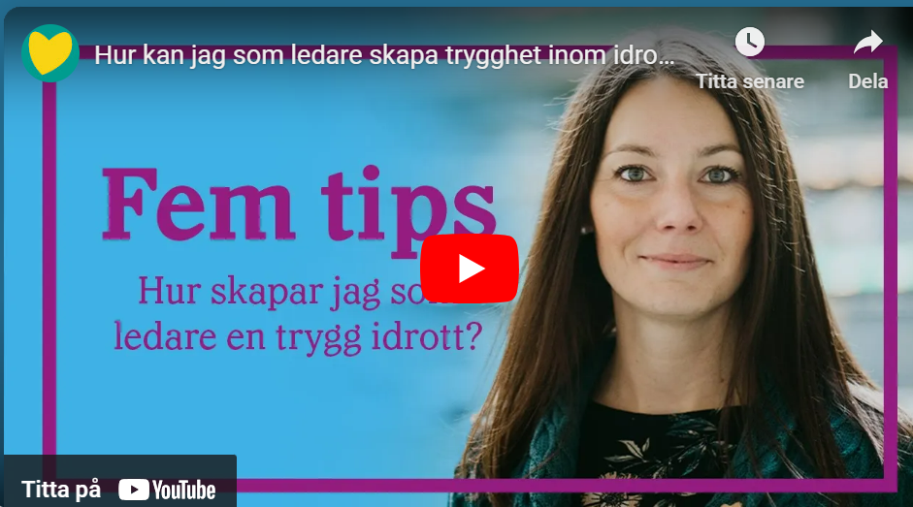
En trygg idrott
Notes:
https://youtu.be/k8GX8iQFd4U?si=heJKBOYXxVObxAN0
https://youtu.be/RQTo641FNlM?si=O8cDUC5HNc31S5ib

Slide 3
Ungdomsgruppen - Aktiviteter
”Vi bygger inte bara bra innebandyspelare vi utvecklar bra människor” Vår verksamhet kännetecknas (bland annat) av: Alla får vara med och är lika värda En genuin laganda och ett gott kamratskap Fair play

Slide 4
Aktiviteter
Grön | ”Lågstadiet” P17 P16 P15 F17 F15/16 | Kost och hälsa Trygghet i laget | Tipspromenad och paprika klubben Korta övningar att göra vid ex uppvärmning
Blå | ”Mellanstadiet” P14 P13 P12 F13/14 F11/12 | Trygghet i lagen | Trygghetsregler Stationsövningar från Friends Korta övningar att göra vid ex uppvärmning
Röd | ”Högstadiet” P11 P10 F10/09 F12? | Kost och hälsa Trygghet i lagen Avslutning | Vart annat år Kostföreläsning Stationsövningar och Kartläggningsövning från Friends

Slide 5
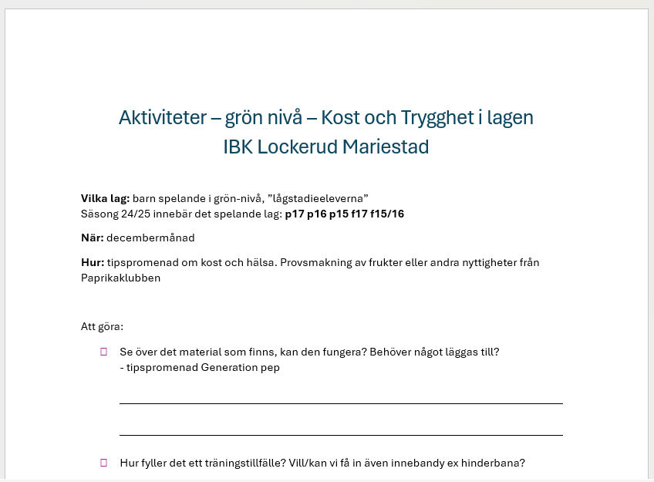
Planering
Gruppera er i grön, blå och röd
Läs igenom materialet och följ checklistorna
Fördela arbetet vem gör vad?
Är alla lag här? Om inte vilka behöver vi kontakta och vad kan de göra?

Slide 6
Frågor och funderingar?
Hur går vi vidare?
Vad behöver ni min hjälp med nu?

